Slide 1

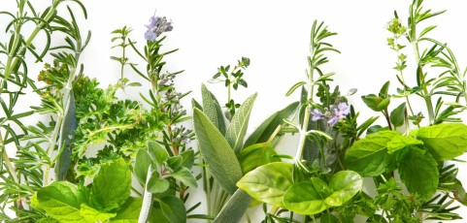
ESTADO DE SANTA CATARINA
PREFEITURA MUNICIPAL DE RIO RUFINO
SECRETARIA MUNICIPAL DE SAÚDE
ERVAS MEDICINAIS
“UMA OPÇÃO DE SAÚDE”

Slide 2
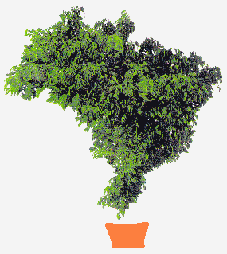
RIO RUFINO
2.509 HABITANTES

Slide 3
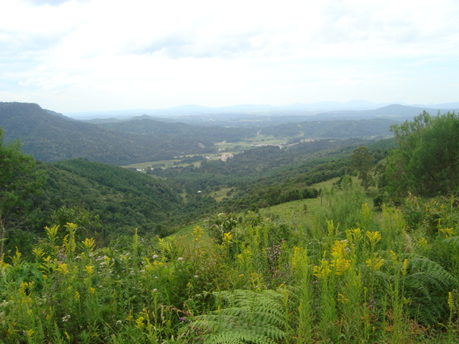
FOTO PANORÂMICA DO MUNICÍPIO

Slide 4
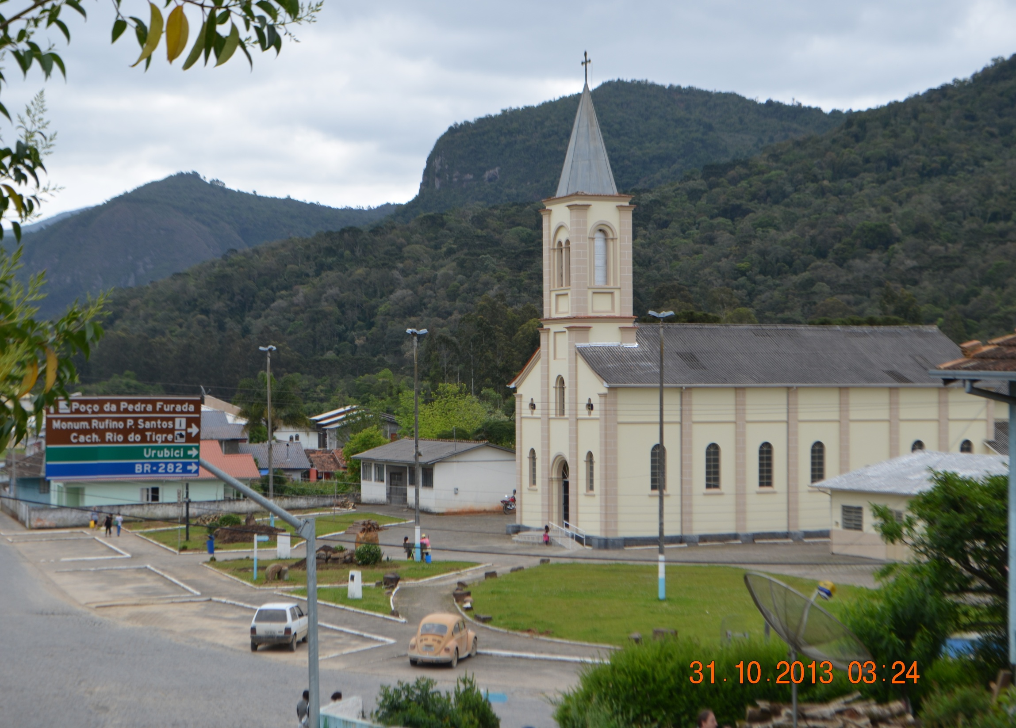

Slide 5
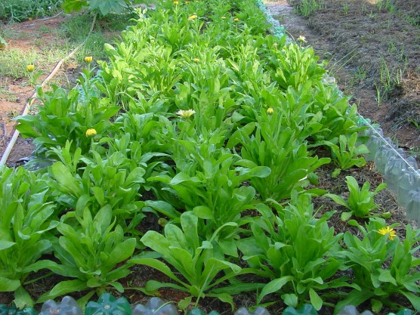
HISTÓRICO DE RIO RUFINO
Rio Rufino tem aproximadamente 2.509 habitantes em uma área de 281,70 Km. Foi emancipado em 12 de dezembro de 1991. A economia esta baseada na agricultura, pecuária de corte e uma bacia leiteira. Destaca-se o cultivo do vime, pela produção de matéria prima e do artesanato de boa qualidade.

Slide 6
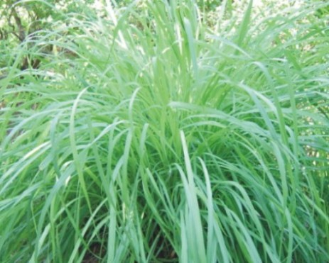
ATORES
SAÚDE BUCAL
CAMILA
ROSELENE
EQUIPE DE SAÚDE DA FAMÍLIA
CEZAR,SANDRA,DELOURDES,MAÍRA,JULIANA,GISLAINE, MARIA BONFIM,CRISTIANE
MARIA POSSENTI, REGIANE
MARISA,LUCAS,CECILIA
VIVIAN, MARIVETE, ELENICE
NASF
JOSEANE
MAYARA
MALBA
FERNANDA
SMS
ROSA ELENA
CASA DO CHÁ
SUZI
JANETE

Slide 7
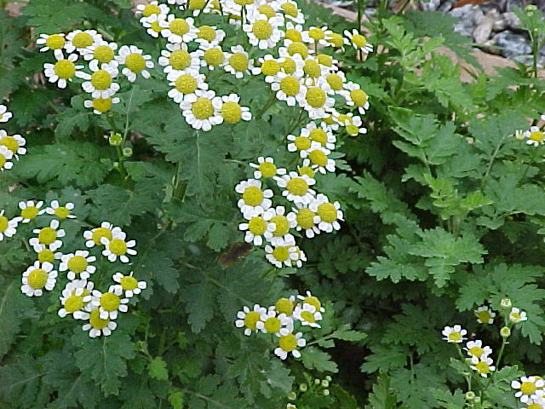
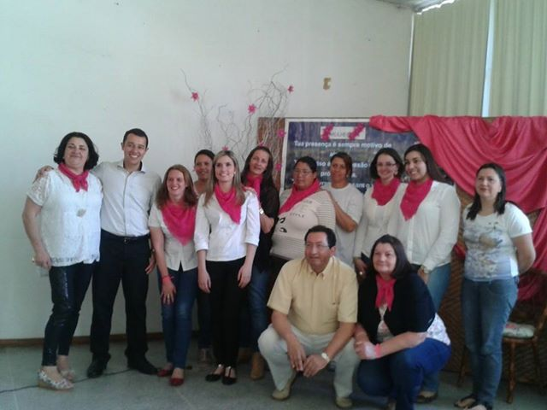
EQUIPE DE SAÚDE

Slide 8
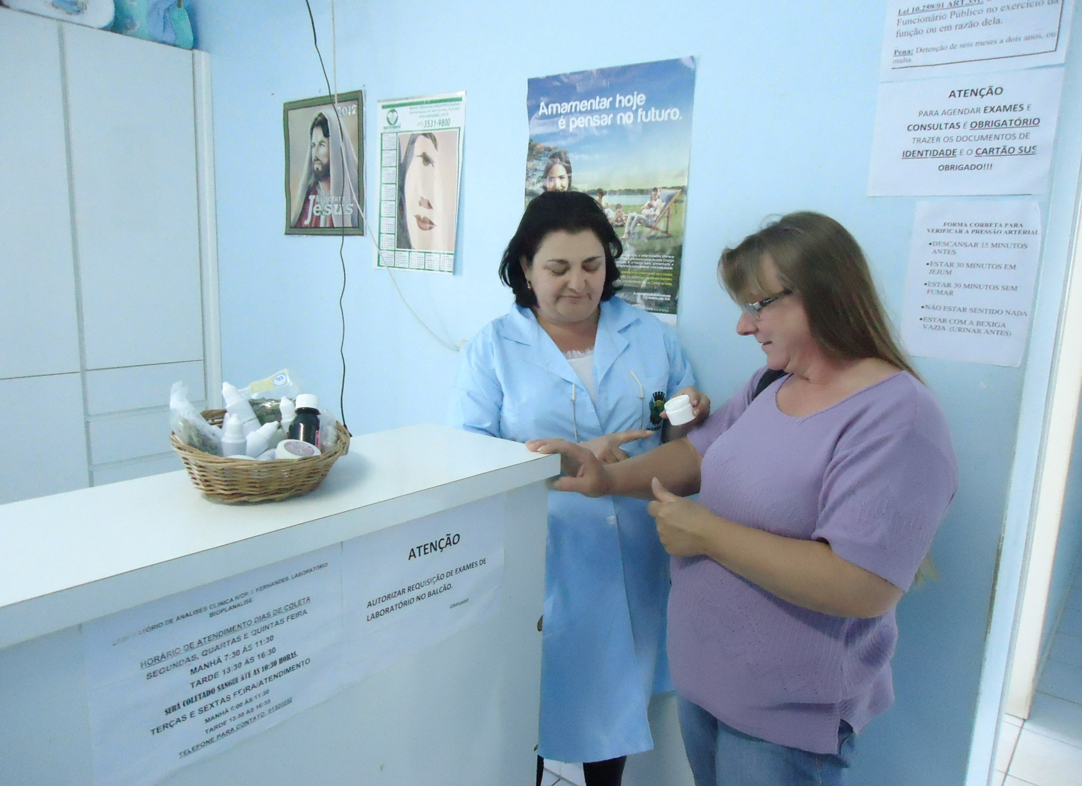
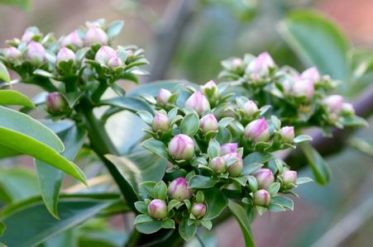
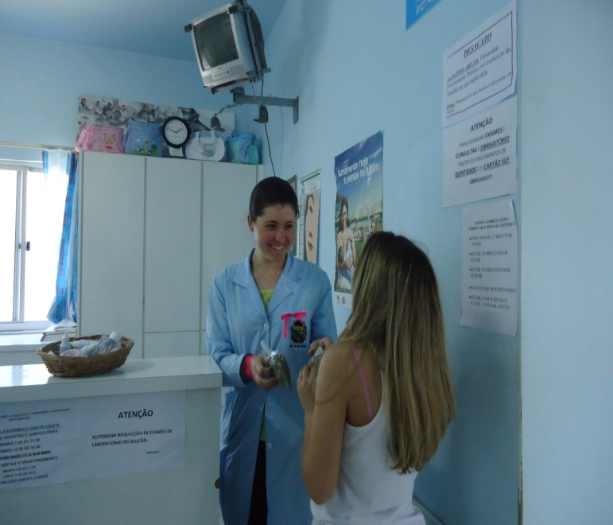
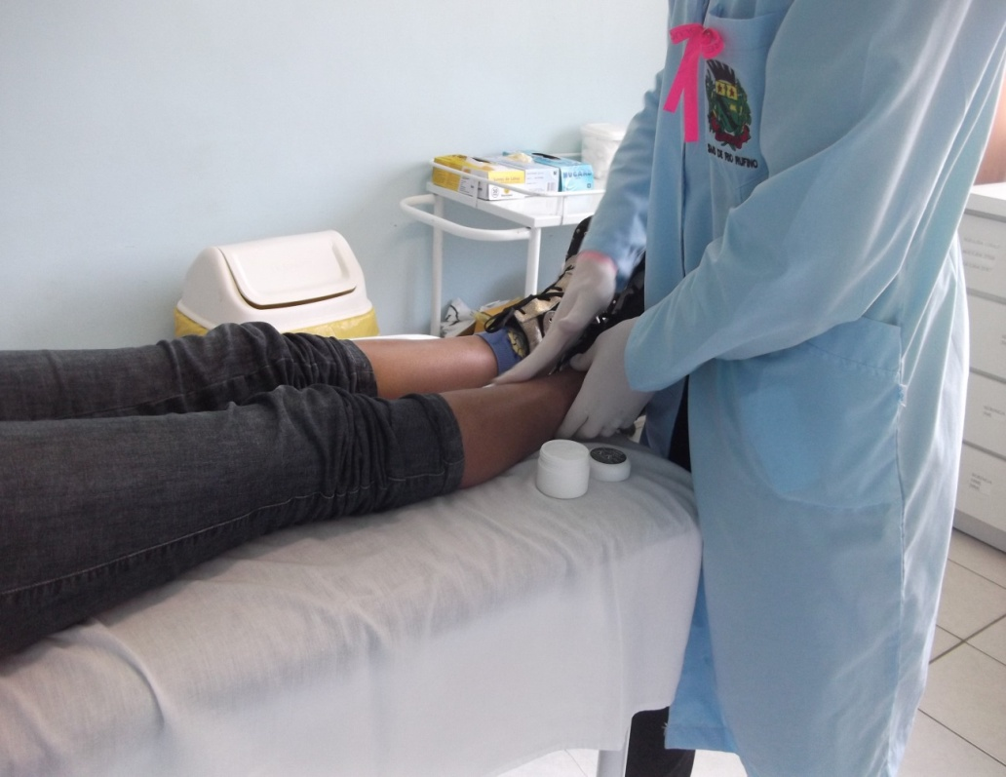
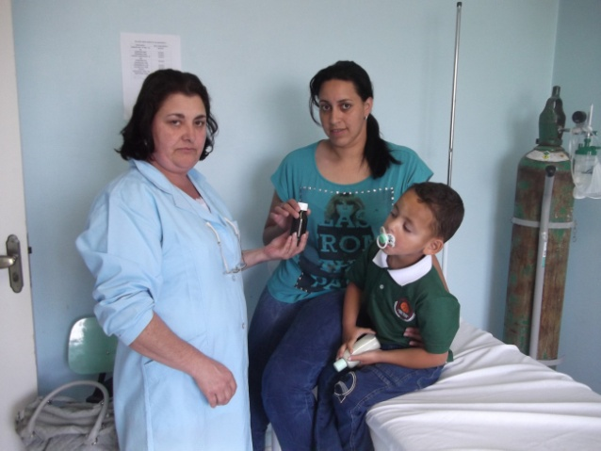
ESF INDICANDO USO DE ERVAS MEDICINAIS

Slide 9
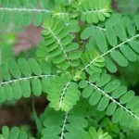
HISTÓRICO CASA DO CHÁ
A casa do chá em Rio Rufino é um projeto que nasceu a partir da necessidade de um estilo de vida simples e que valorizasse as pessoas do meio rural e seus conhecimentos sobre as plantas medicinais, refletindo a cultura do povo e contribuindo para aliviar doenças comuns através de elementos da natureza, as bioativas.
O município foi contemplado no ano de 2001 com a construção da casa do chá e anexo o horto de plantas medicinais, do PRONAF vinculado ao baixo índice de desenvolvimento humano e social.
A casa do chá faz parte da Secretaria Municipal da Saúde da Prefeitura Municipal de Rio Rufino e os produtos são distribuídos gratuitamente à população, às plantas medicinais são usadas como recurso auxiliar na rede de saúde pública como alternativa na solução de queixas simples, e auxiliando a tratamentos convencionais.
A atenção básica do município está voltada para esta prática alternativa de saúde, portanto desde 2001 o município vem implantando o processamento das plantas com a distribuição gratuita a população.

Slide 10
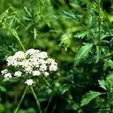
JUSTIFICATIVA
A fitoterapia esta renascendo como opção eficaz e segura, a preparação é mais simples e custo em media é 70% mais barato que o tratamento convencional, proporcionando a população produtos de qualidade, combatendo enfermidades, visando a integração do corpo mente e natureza, requisitos básicos para a promoção e proteção da saúde.
A organização mundial da saúde (OMS), na 31° assembleia recomendou aos países membros desenvolvimento de pesquisas, visando a utilização da flora nacional com o proposito terapêutico.
O governo brasileiro, através do ministério da saúde incentiva a pesquisa sobre o uso de plantas medicinais que e vasta, mas ainda de pouca divulgação entre a população brasileira e representa uma alternativa ao alto custo dos medicamentos industrializados.

Slide 11
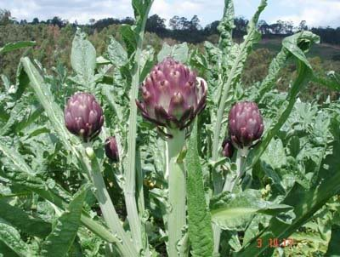
METODOLOGIA
O processo da casa do chá inicia com:
• Cultivo;
• Coleta;
• Secagem;
• Processo de produção;
• Distribuição dos produtos;

Slide 12
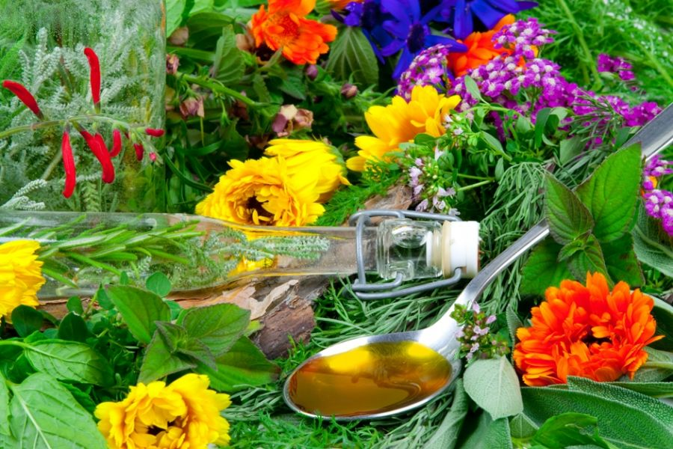
PLANTAS MEDICINAIS UTILIZADAS
Alecrim- Rosmarinus (Rosmarinus officialis)
Calêndula (calêndula officialis)
Capim limão ( cymbopogon citratus)
Cavalinha (equisetum arvense)
Cúrcuma longa
Centella asiática
Espinheira Santa (Maytenus spp.)
Erva Baleeira (Cordia verbenácea)
Gengibre (Zingiber Officialis)
Guaco (Mikania Glomerata)
Hipérico (Hypericum perforatum)
Melissa officialis
Malva (sida cordifolia)
Quebra Pedra (phyllanthus)
Tanchagen (Plantago major)
Valeriana ( Valeriana officinalis) Alcachofra (Cynara scolymus)

Slide 13
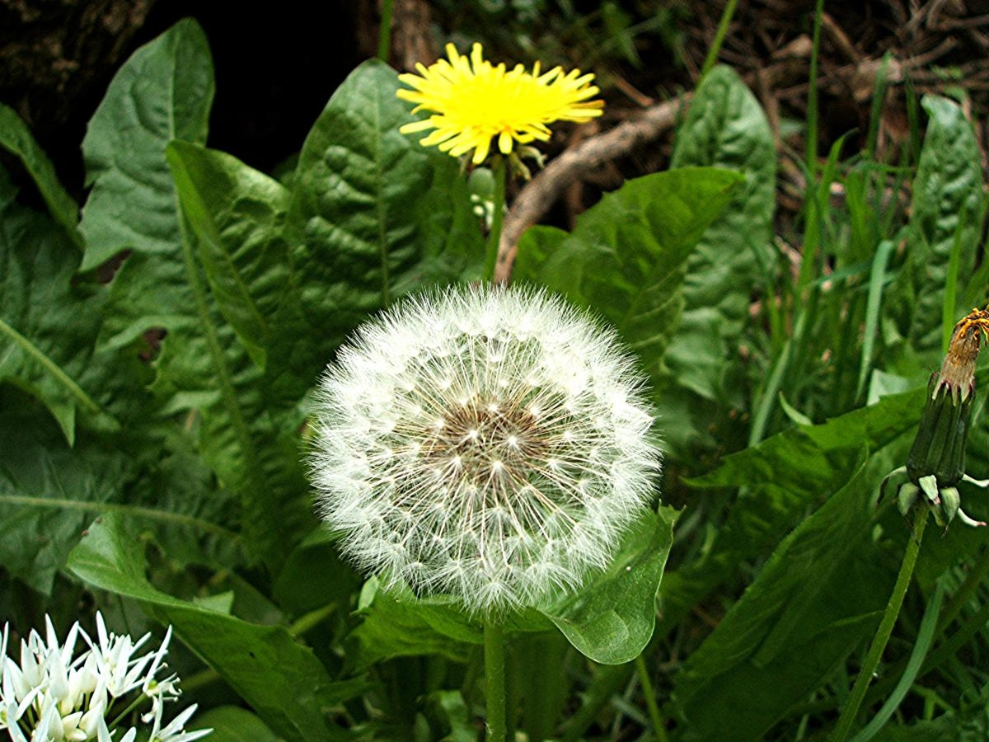
PRODUTOS DISTRIBUÍDOS NA CASA DO CHÁ DE RIO RUFINO
SABONETES ;
CREMES ;
XAROPE ;
SOLUÇÃO HIDRO ALCOÓLICA DE PRÓPOLIS;
TINTURAS;
CHÁS;

Slide 14
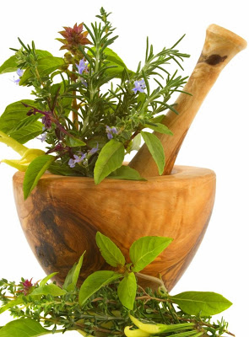
VANTAGENS ECONÔMICAS
VALOR GASTO ANUALMENTE NA CASA DO CHÁ 10.0000,00
ANTI-INFLAMATÓRIOS
GASTO ANTERIOR 15.000,00
GASTO ATUAL 5.000,OO
XAROPES
GASTO ANTERIOR 12.000,00
GASTO ATUAL 3.000,00
CREMES
GASTO ANTERIOR 2.50000
GASTO ATUAL 1.500,00
ECONOMIA DE 10.000,00
VALOR ESTIMADO EM ECONOMIA ANUAL DE 30.000,OO REAIS
VALOR GASTO DE MEDICAMENTOS 2012
195.997,02
VALOR GASTO MEDICAÇÃO PREVISTO 2013
161.612,50

Slide 15
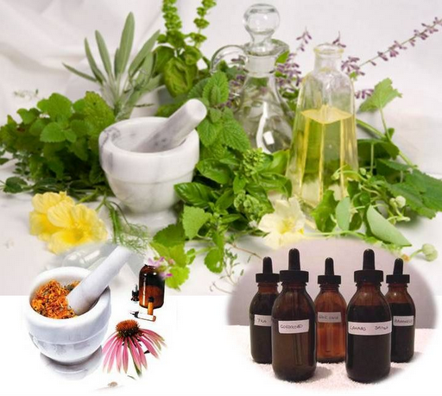
DEPOIMENTOS COLHIDOS PELA ESF.
Usei sabonete pra alergia e curou.
Tenho muita dor nas costa, e usava tanto remédio que tava com problemas de estomago, ai tô usando as pomada e só uso remédio de vez em quando.
Gosto do xarope, sempre que tenho tosse, uso e dá certo
Uso uma pomada para assadura, da casa do chá que é muito boa.
Sempre gostei de usar chás, dificilmente uso remédio pra gripe.
Tudo que é natural é bom, mas não exagero porque pode fazer mal também
A única coisa que resolveu os problemas de piolho lá em casa foi de usar o xampu, da casa do chá.

Slide 16
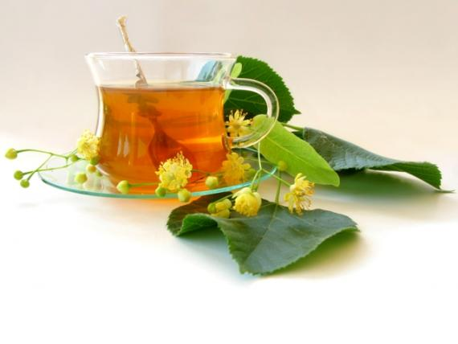
DEPOIMENTOS ACS

Slide 17
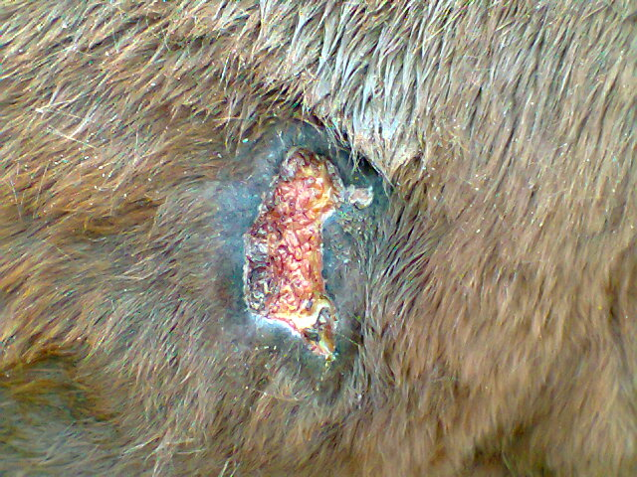
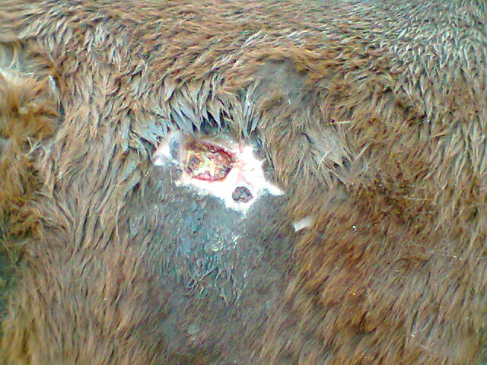
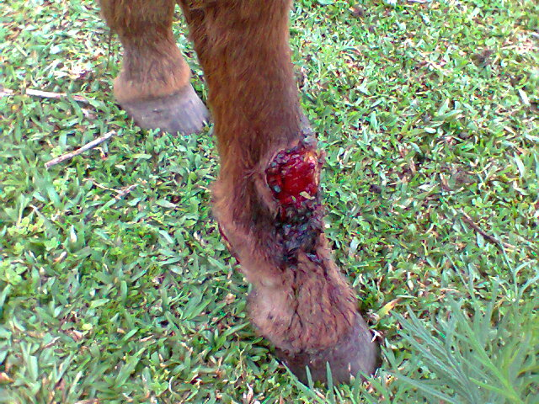
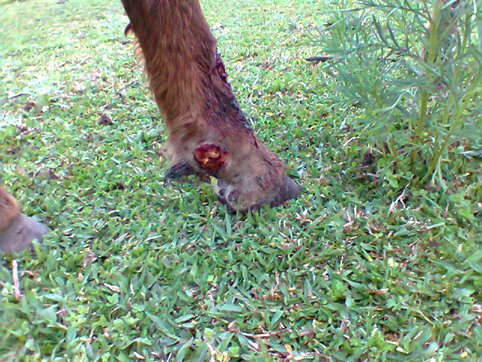
Tratamento num cavalo com plantas medicinais

Slide 18
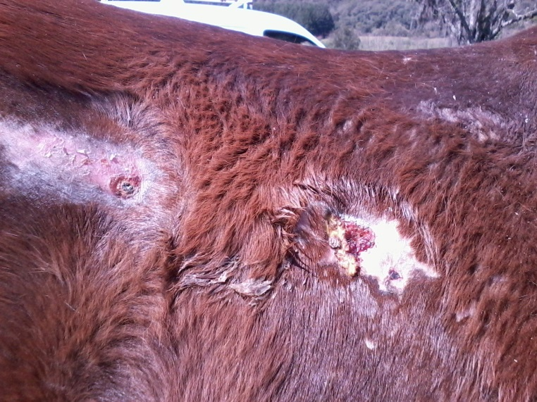
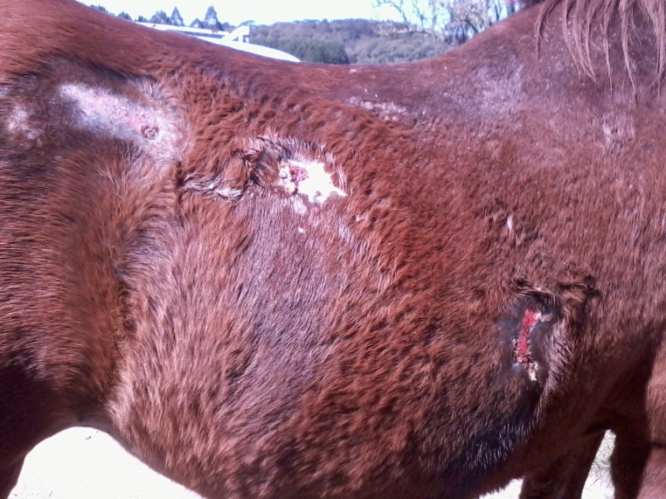
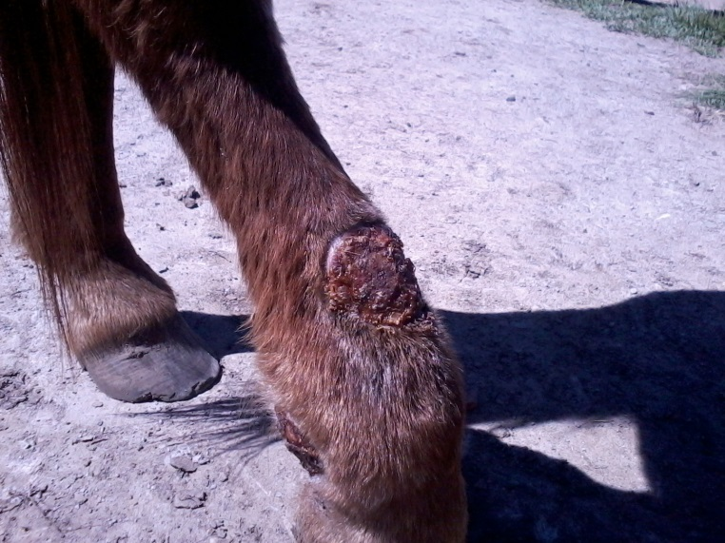
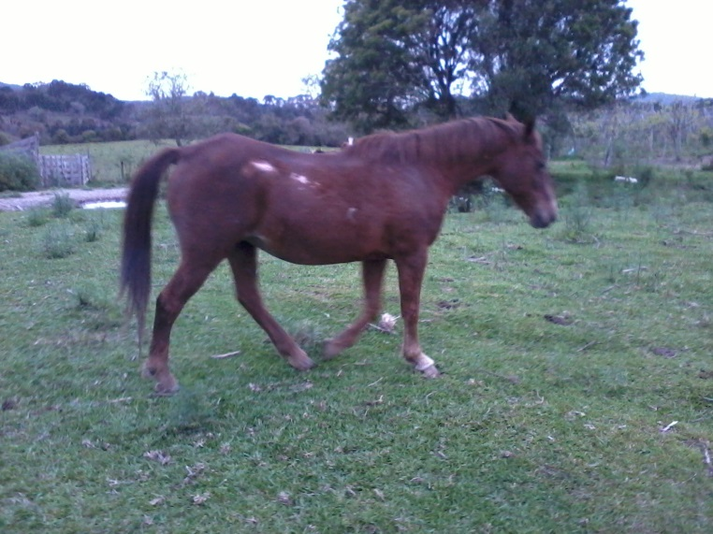
Após tratamento com produtos da casa do chá

Slide 19
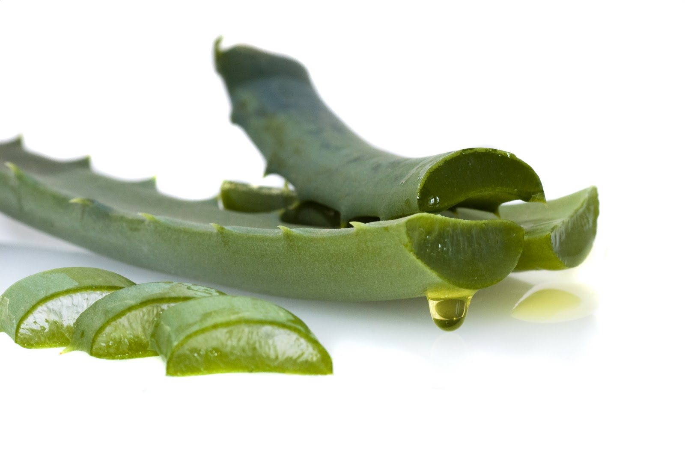
BABOSA (Aloe vera)

Slide 20
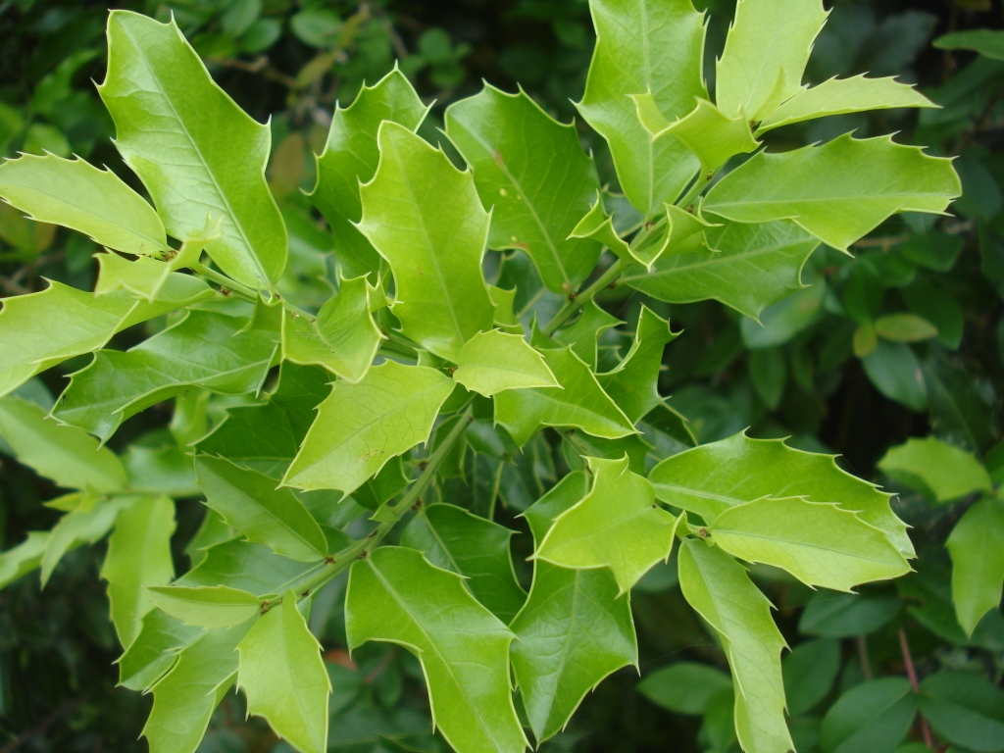
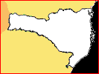
DEDICATÓRIA
Maytenos ilicifolia
Dedicamos este trabalho a população de Rio Rufino, aos que colaboraram e se envolveram, mostrando de diversas formas a grandiosidade do construir a partir das interações sociais, ensinando e aprendendo através das relações entre homem e planta. Partilhando informações sobre os remédios populares tão esquecidos pela sociedade contemporânea, ressurgem, proporcionando além dos benefícios para saúde o resgate cultural, nossos antepassados deixaram como legado o respeito pela flora, sendo que, quanto maior o nosso conhecimento sobre as propriedades das plantas medicinais, mais somos capazes de aproveitá-las.

Slide 21
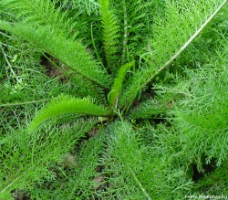
REFERÊNCIAS BIBLIOGRÁFICAS
ARRUDA, ANTÔNIO EDU ANTUNES; BRANDES, DIETER; RECH, TÁSSIO DRESCH; BOFF, PEDRO. Sistema para Produção de Vime: APL do vime na serra catarinense. 1.ed. Florianópolis: GMC/EPAGRE, 2006.
Brasil, Ministério da Saúde: Programa Nacional de Plantas Medicinais.
BERTOLUCCI, SUZAN KELLY VILELA; PINHEIRO, CÉLIA REGINA. Manipulação de Fitoterápicos. 2.ed. Lavras: UFLA/FAEPE, 2007.
BRASIL. Conselho Nacional de Saúde. Resolução nº 338, de 6 de maio de 2004. Aprova a Política .
RATES, S. M. K. Promoção do uso racional de fitoterápicos: uma abordagem no ensino de farmacognosia. Revista Brasileira de Farmacognosia,São Paulo, v. 11, n. 2, p. 57-69, 2001.86
Ministério da Saúde | Secretaria de Atenção a Saúde | Departamento de Atenção Básica
SIMÕES, C. M. O. et al. Plantas da medicina popular no Rio Grande do Sul. Porto Alegre: UFRG, 1988. 173 p.
FRANCO, IVACIR JOÃO; FONTANA, VILSON LUIZ. Ervas e Plantas: A Medicina dos simples. 10.ed. Erexim: 2005.
V Jornada Catarinense e I Jornada Internacional de Plantas Medicinais: Diversidade na unidade. 08-12 maio 2006, Hotel Bourbon, Joinville: UNIVILLE, Nova Letra, 2006.
______. Portaria Interministerial nº 2.960, de 9 de dezembro de 2008. Aprova o Programa Nacional de Plantas Medicinais e Fitoterápicos e cria o Comitê Nacional de Plantas Medicinais e Fitoterápicos. Disponível em: <http://bvsms.saude.gov.br/bvs/saudelegis/gm/2008/ pri2960_09_12_2008.html>. Acesso em: 7 out. 2011.
Nacional de Plantas Medicinais e Fitoterápicos. Disponível em: <http://portal.saude.gov.br/portal/arquivos/pdf/portariafito.pdf>. Acesso em: 7 out. 2011.
READER’S DIGEST. Segredos e Virtudes Das Plantas Medicinais. 1.ed. Itália: [s.n], 1999.

Slide 22
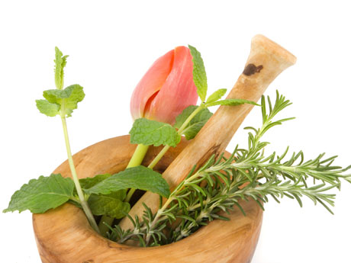
FOTOS

Slide 23
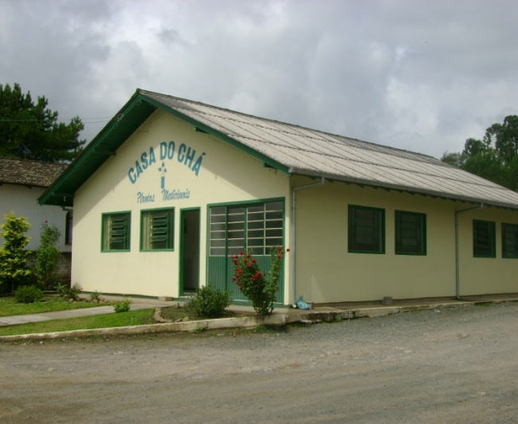

Slide 24
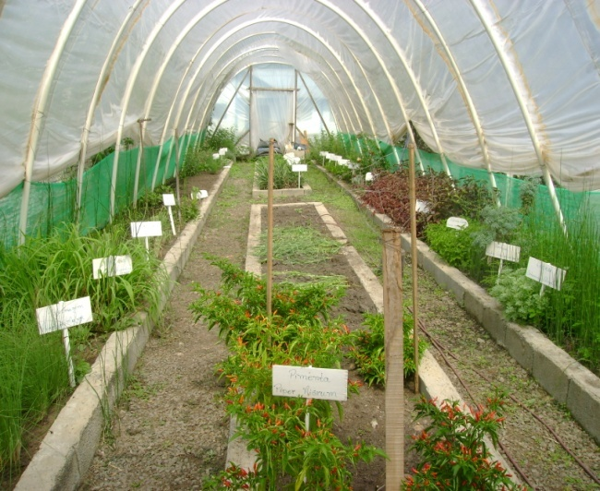

Slide 25
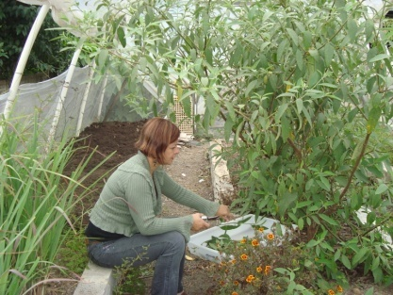

Slide 26
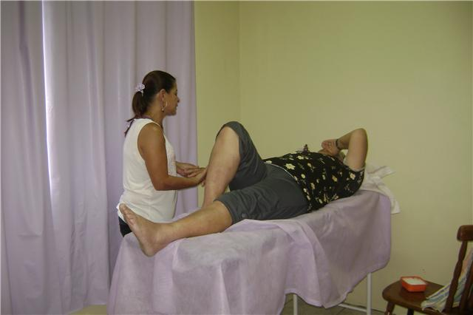
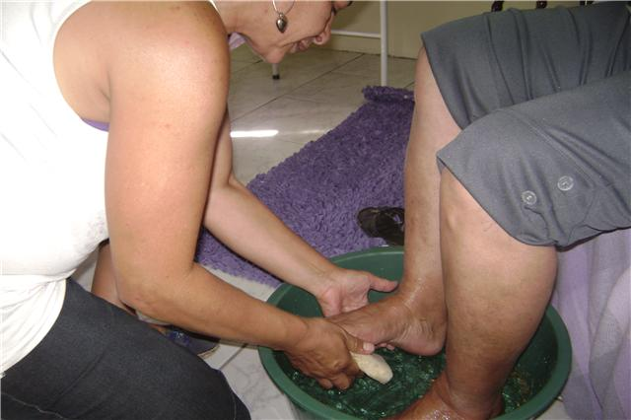
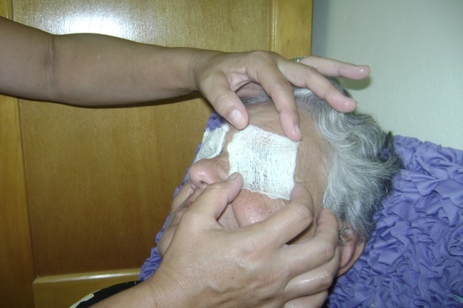

Slide 27
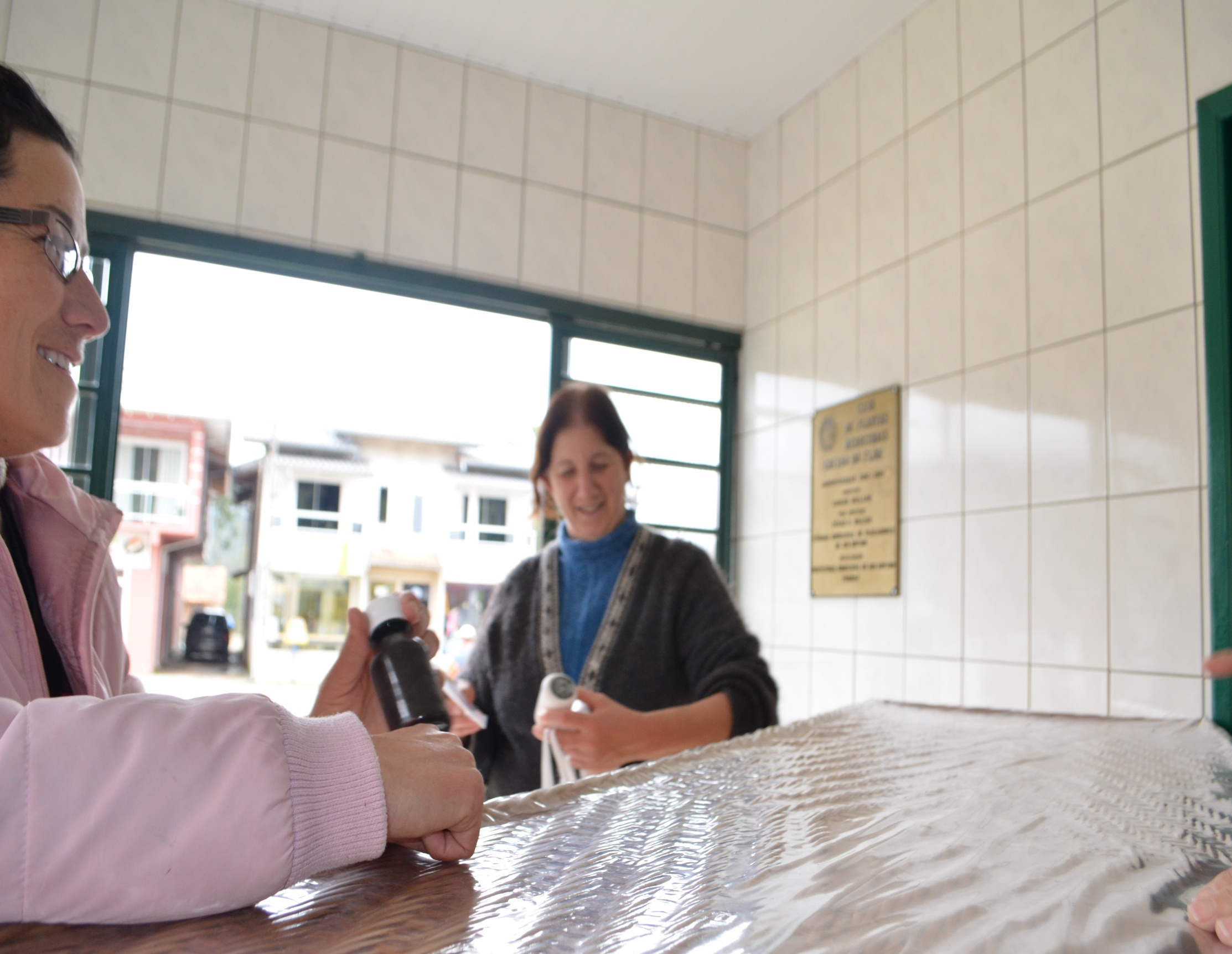

Slide 28
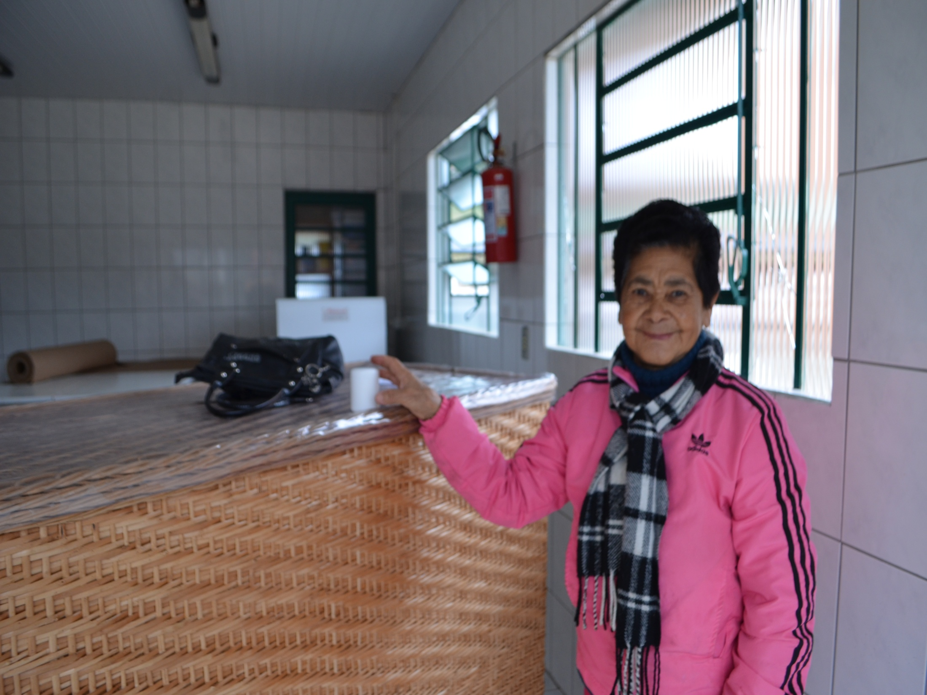

Slide 29
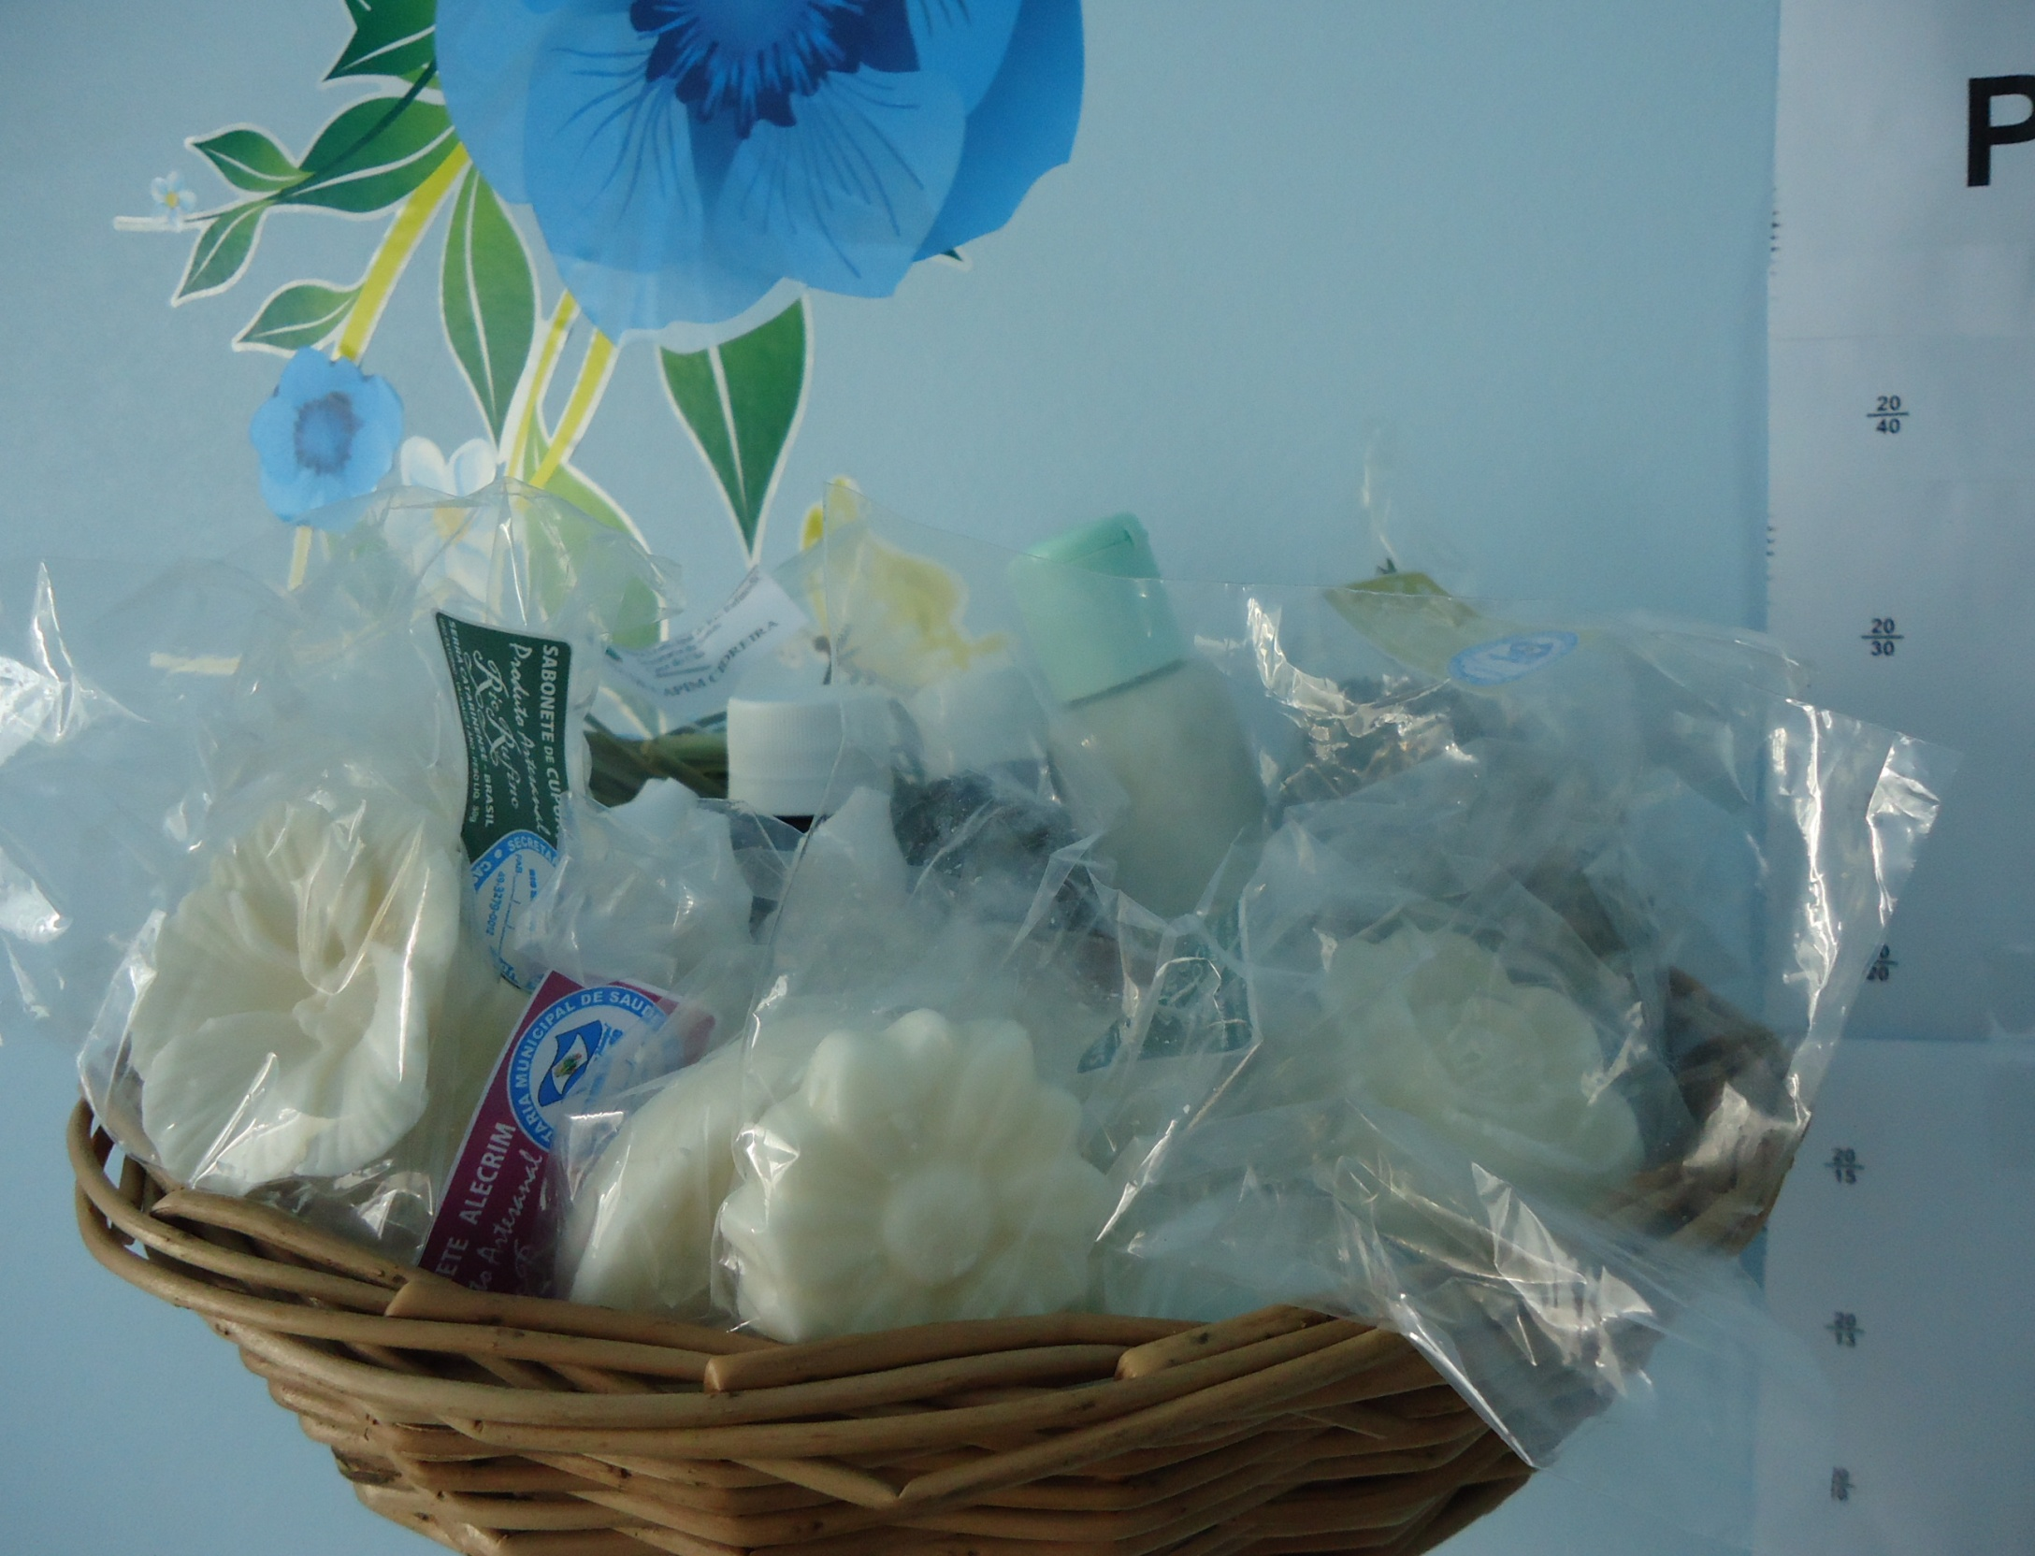

Slide 30
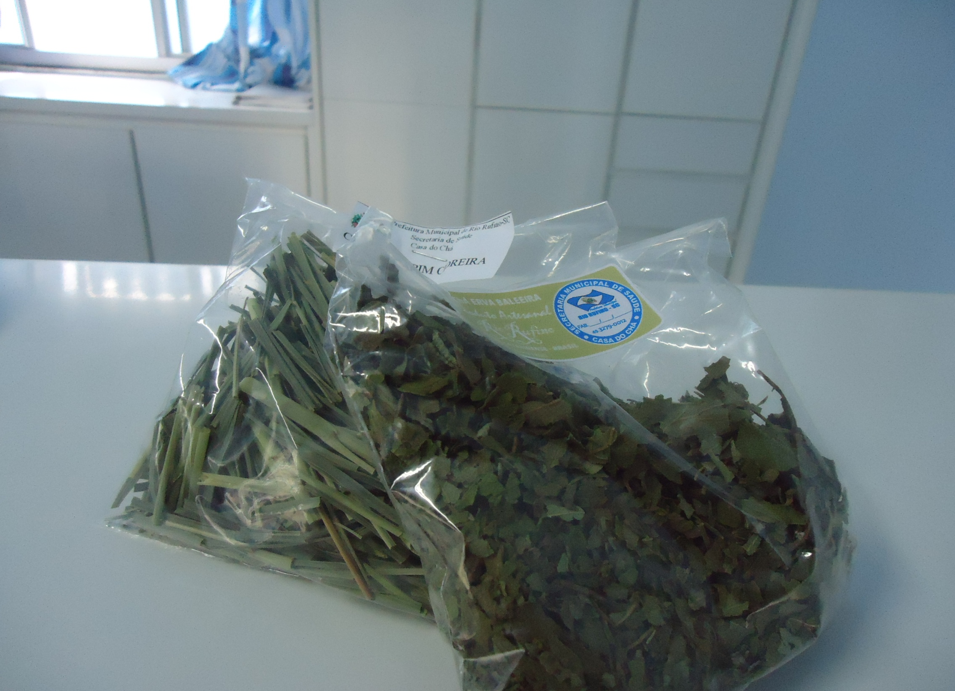

Slide 31
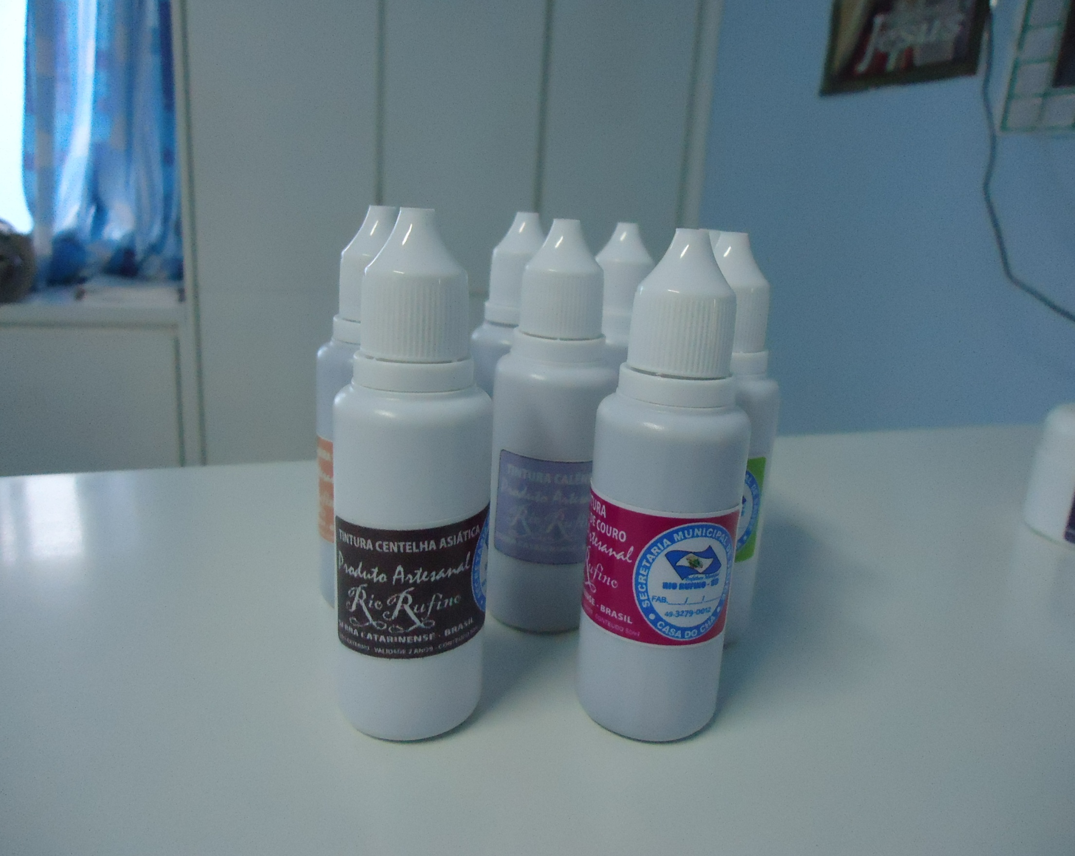


Slide 32
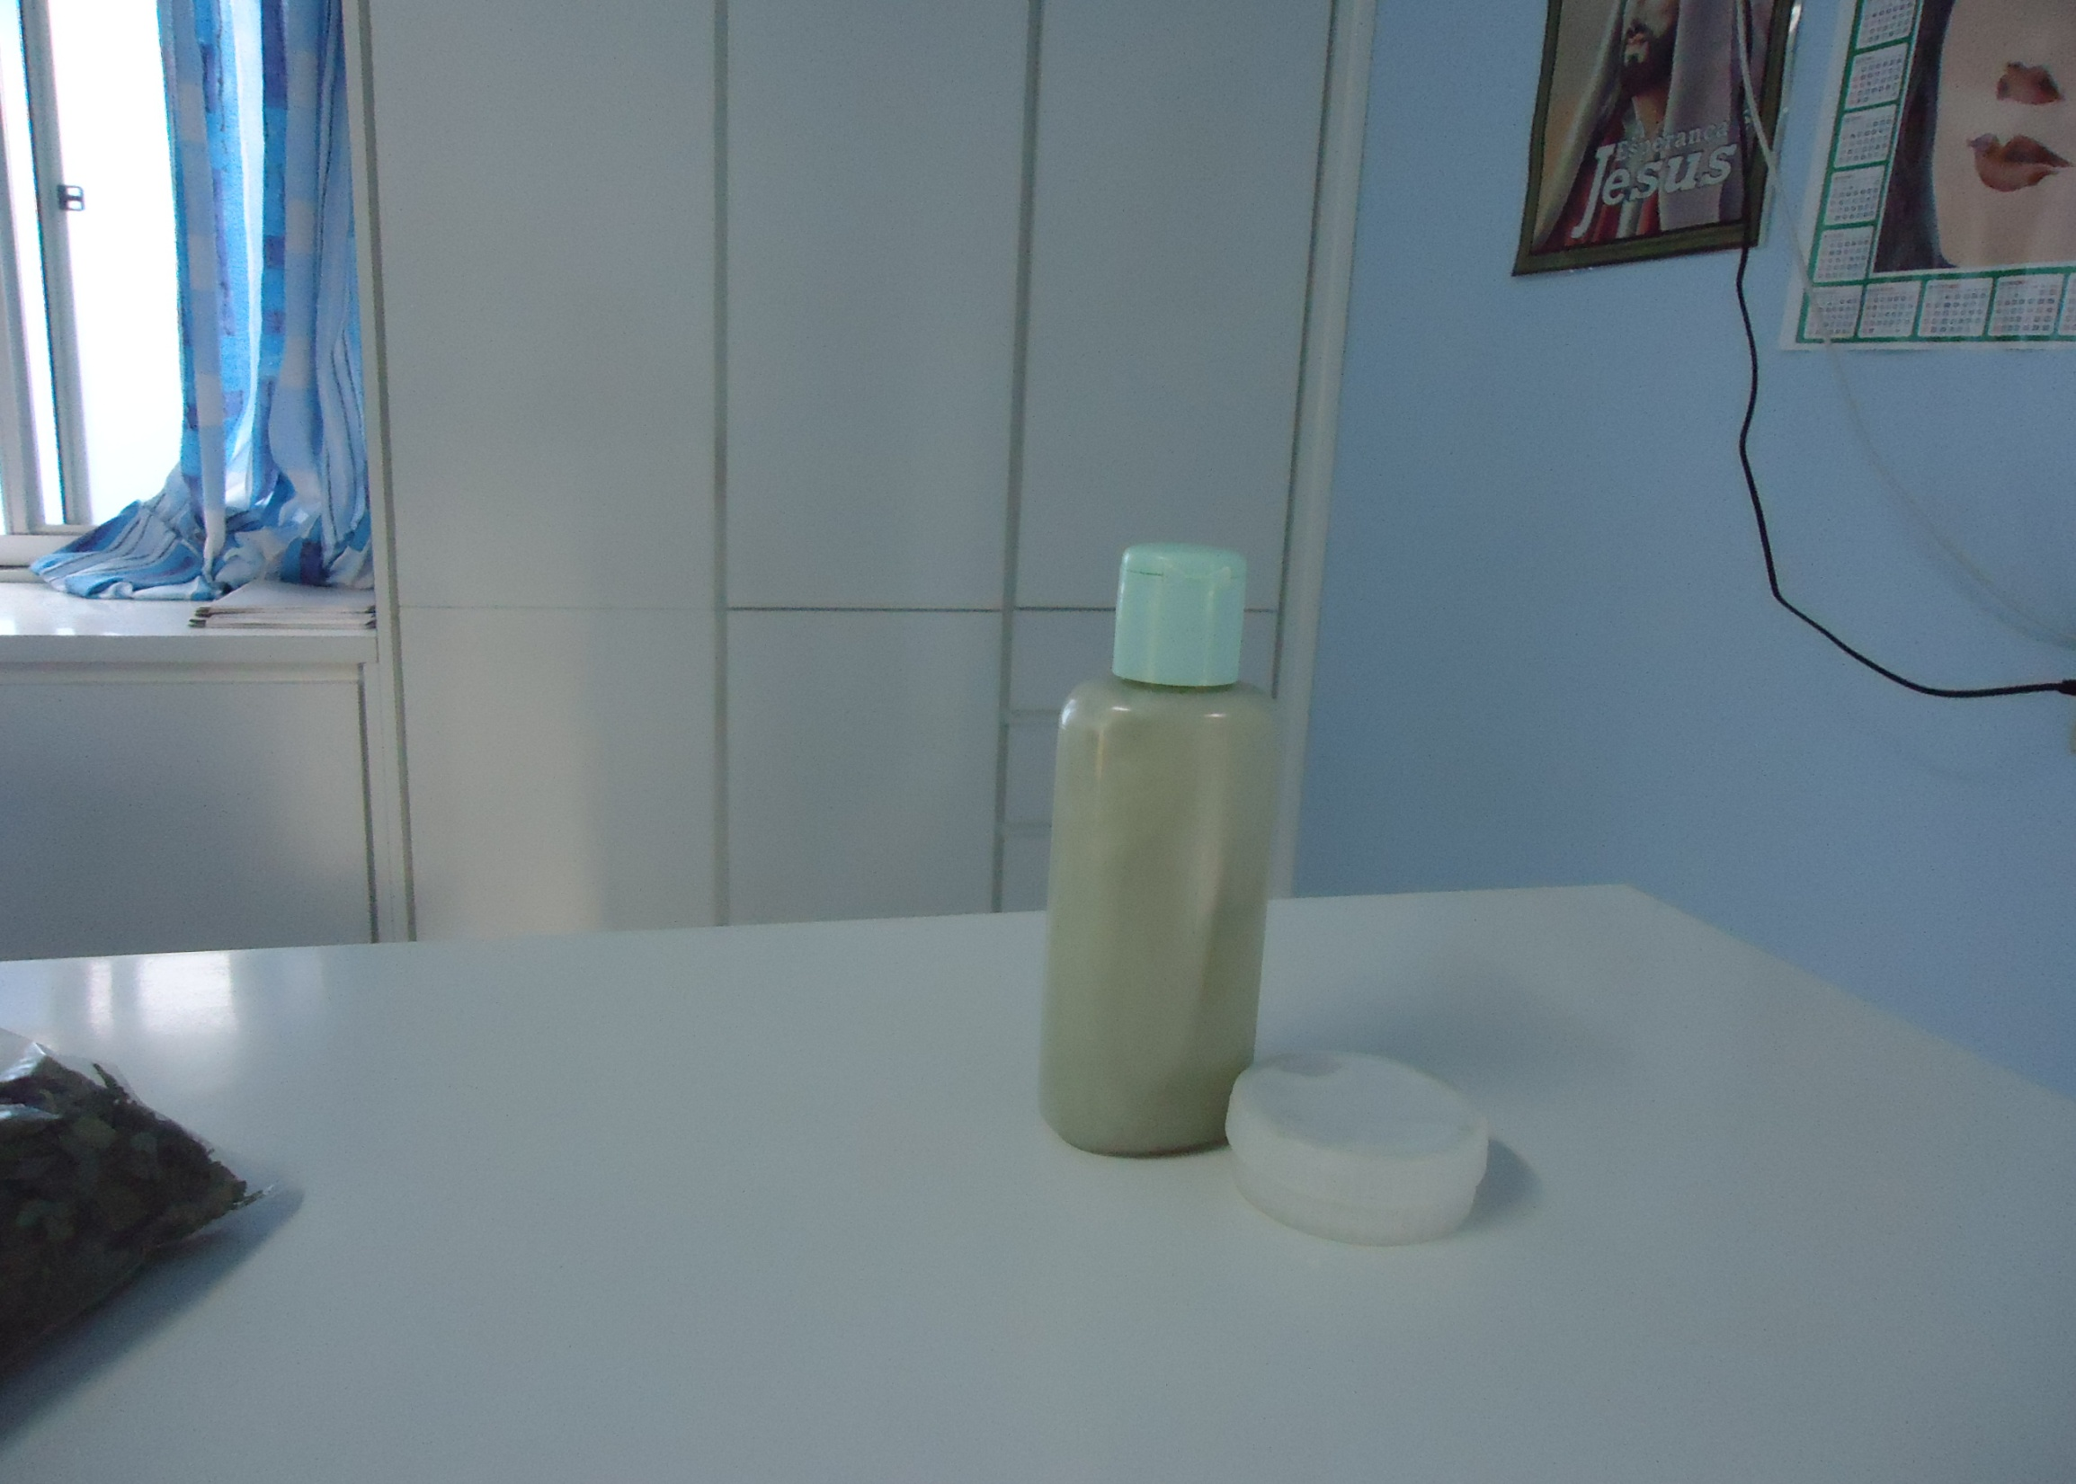
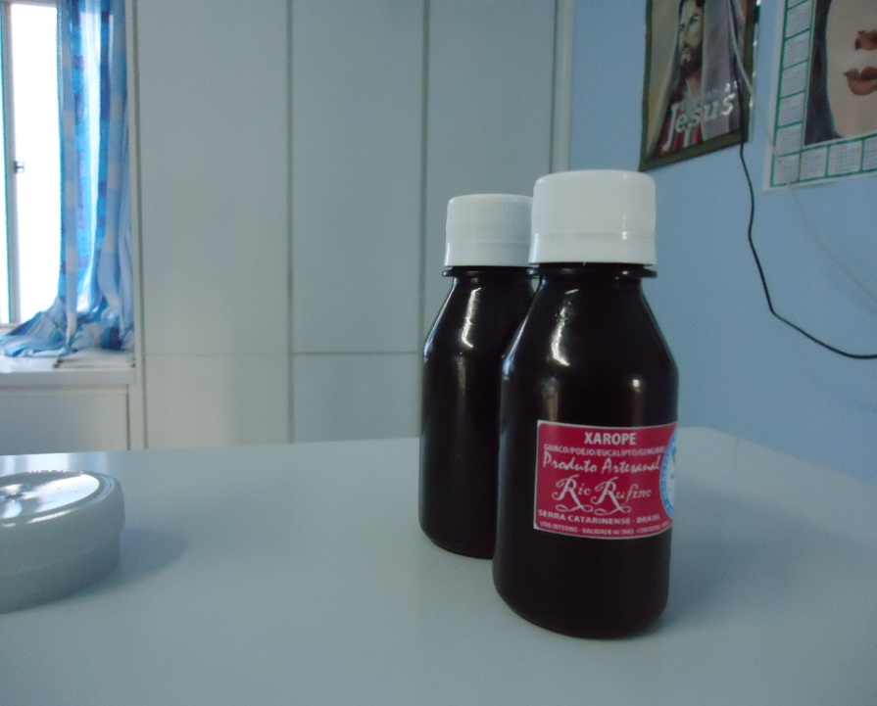
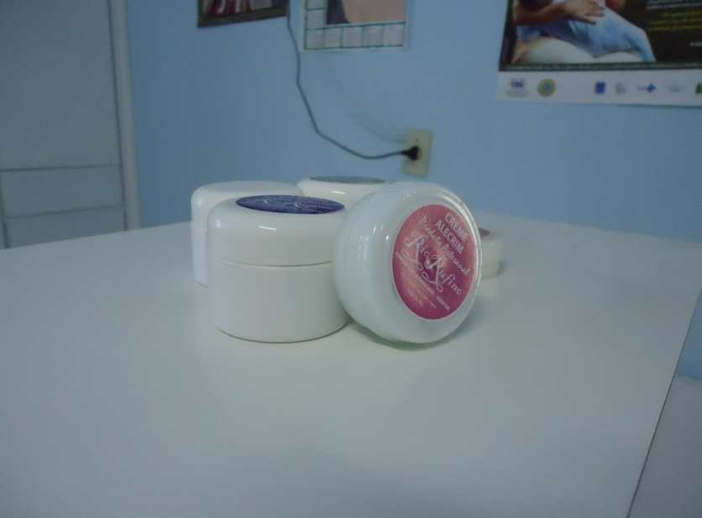

Slide 33
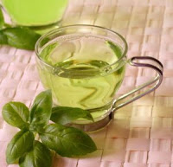
OBRIGADO A TODOS
FIM

